Slide 1




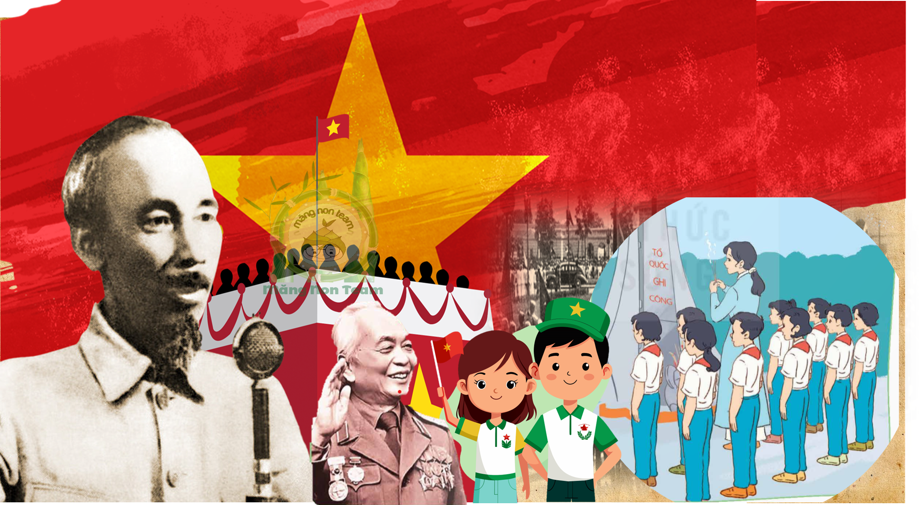


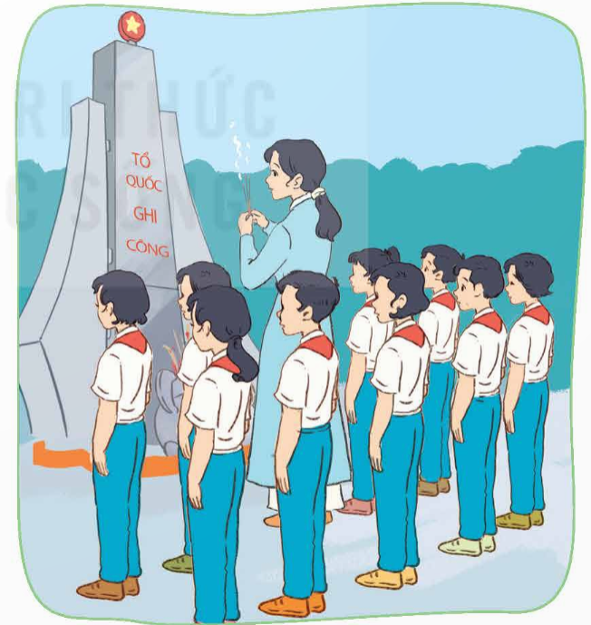

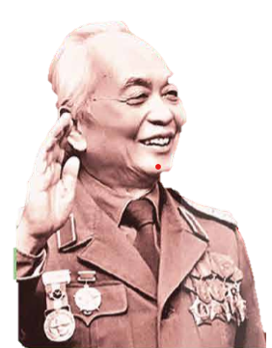


(Tiết1 – trang 5)

Slide 2

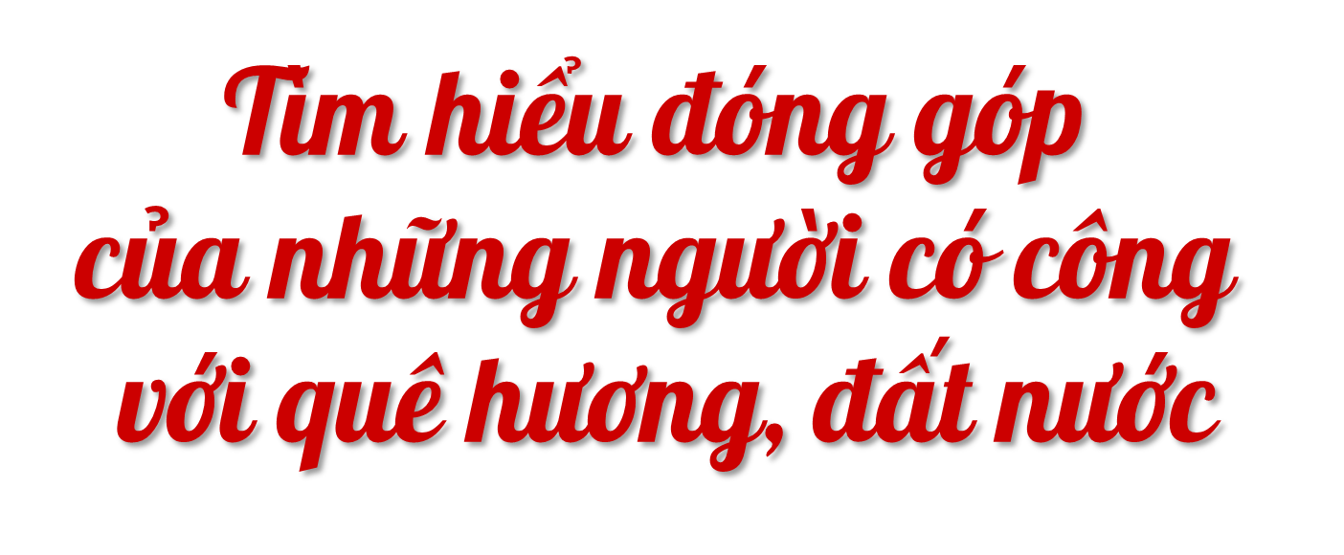


Slide 3


- Chị Võ Thị Sáu đã có công gì đối với quê hương, đất nước?
- Hãy chia sẻ suy nghĩ, cảm nhận của em về tấm gương đó?

Slide 4

- Chị Võ Thị Sáu đã có công gì đối với quê hương, đất nước?
Chị Võ Thị Sáu đã tham gia cách mạng từ năm 14 tuổi; trở thành chiến sĩ trinh sát nổi tiếng gan dạ; chiến đấu tiêu diệt kẻ thù; bị tra tấn vẫn hiên ngang.... những việc làm anh dũng của chị góp phần bảo vệ quê hương, đất nước.

Slide 5
- Hãy chia sẻ suy nghĩ, cảm nhận của em về tấm gương đó?
Chị Võ Thị Sáu là tấm gương sáng về lòng yêu nước và sự dũng cảm. Những đau khổ mà chị phải chịu khi bị quân giặc tra khảo khiến bao thế hệ người xót thương. Chị đã ra đi mãi mãi nhưng những gì chị cống hiến cho cách mạng, cho đất nước, cho cuộc đời vẫn sẽ còn lưu lại trong sử sách và trong trái tim hàng triệu con người Việt Nam. Tấm gương chị Võ Thị Sáu mãi là biểu tượng của thế hệ trẻ về một lòng nồng nàn yêu nước.

Slide 6
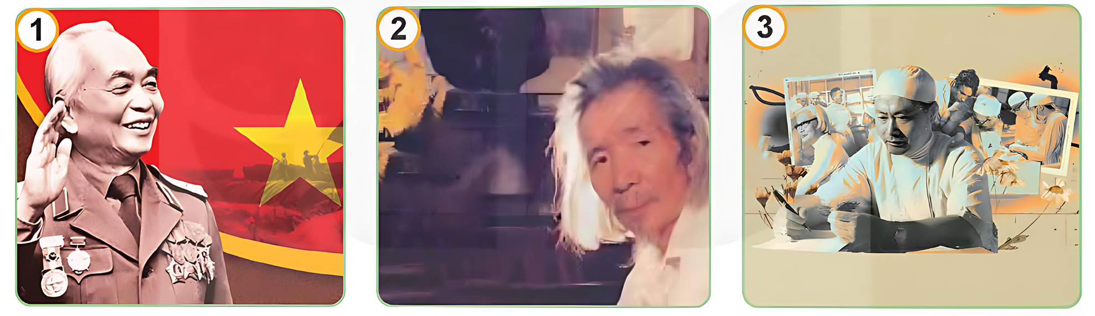
b) Em hãy quan sát, tìm hiểu về các nhân vật trong những bức ảnh dưới đây và thực hiện các yêu cầu:
Đại tướng Võ Nguyên Giáp
(1911 – 2013)
Nhạc sĩ Văn Cao
(1923 – 1995)
Bác sĩ Tôn Thất Tùng
(1912 – 1982)

Slide 7
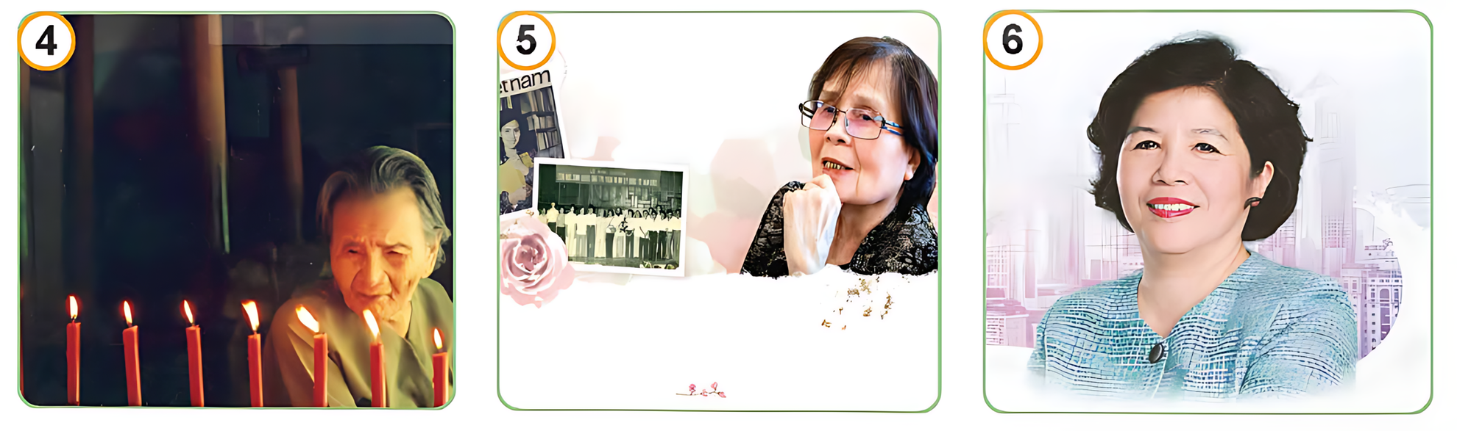
Mẹ Việt Nam Anh hùng
Nguyễn Thị Thứ
(1904 – 2010)
Giáo sư,
Nhà giáo Nhân dân
Hoàng Xuân Sính
Bà Mai Kiều Liên
Tổng Giám đốc Công ty sữa Việt Nam Vinamilk

Slide 8


1. Nêu những đóng góp cho quê hương, đất nước của các nhân vật trong mỗi bức ảnh trên.
2. Hãy kể thêm tên và đóng góp của những người có công với quê hương, đất nước trong các lĩnh vực kinh tế, chính trị, văn hoá, khoa học, giáo dục,... mà em biết.

Slide 9
Được bình chọn là 1 trong 10 vị tướng giỏi nhất thế giới, là đại tướng đầu tiên của Việt Nam khi mới 37 tuổi, Tổng tư lệnh tối cao quân đội Việt Nam, chỉ huy thành công chiến dịch Điện Biên Phủ, tổ chức chiến dịch Hồ Chí Minh huyền thoại trong kháng chiến chống Mỹ.
Đại tướng Võ Nguyên Giáp
(1911 – 2013)

Slide 10
Nhạc sĩ Văn Cao: Tác giả của bài hát Tiến quân ca - Quốc ca chính thức của Việt Nam, một trong những nhạc sĩ nổi bật của nền âm nhạc Việt Nam thế kỉ XX.
Bác sĩ Tôn Thất Tùng: Bác sĩ phẫu thuật nổi danh trong lĩnh vực nghiên cứu về gan; say mê nghiên cứu khoa học y học, với mong muốn đưa nền y học Việt Nam sánh ngang với các nước trên thế giới, tham gia tổ chức điều trị, phát triển ngành Y tế, đồng thời với nghiên cứu khoa học, đào tạo sinh viên, xây dựng nền tảng trường Y Việt Nam.
Bác sĩ Tôn Thất Tùng
(1912 – 1982)

Slide 11
Ảnh 4: Mẹ Việt Nam anh hùng Nguyễn Thị Thứ: người mẹ có nhiều con cháu hi sinh nhất trong cả hai cuộc chiến tranh chống Pháp và chống Mỹ: bà có chồng, 9 người con trai, một con rể và 2 cháu ngoại là liệt sĩ.
Ảnh 5: Giáo sư, Nhà giáo Nhân dân Hoàng Xuân Sính: nữ giáo sư Toán học đầu tiên của Việt Nam, có nhiều đóng góp quan trọng trong lĩnh vực giáo dục, nghiên cứu khoa học và Toán học.

Slide 12
Ảnh 6: Bà Mai Kiều Liên – Tổng Giám đốc công ty sữa Việt Nam Vinamilk, Anh hùng lao động thời kì đổi mới, một trong những nữ doanh nhân quyền lực nhất châu Á, có đóng góp nổi bật cho nền kinh tế Việt Nam và khu vực.

